Slide 1
1차년도 (2021.03-2022.02)
AI 기반의 차세대 의료진단시스템 구축 연구
데이터 처리방법 요약

Slide 2
스캐너 기반 시스템

Slide 3
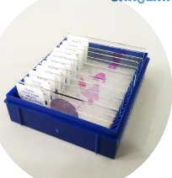
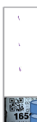
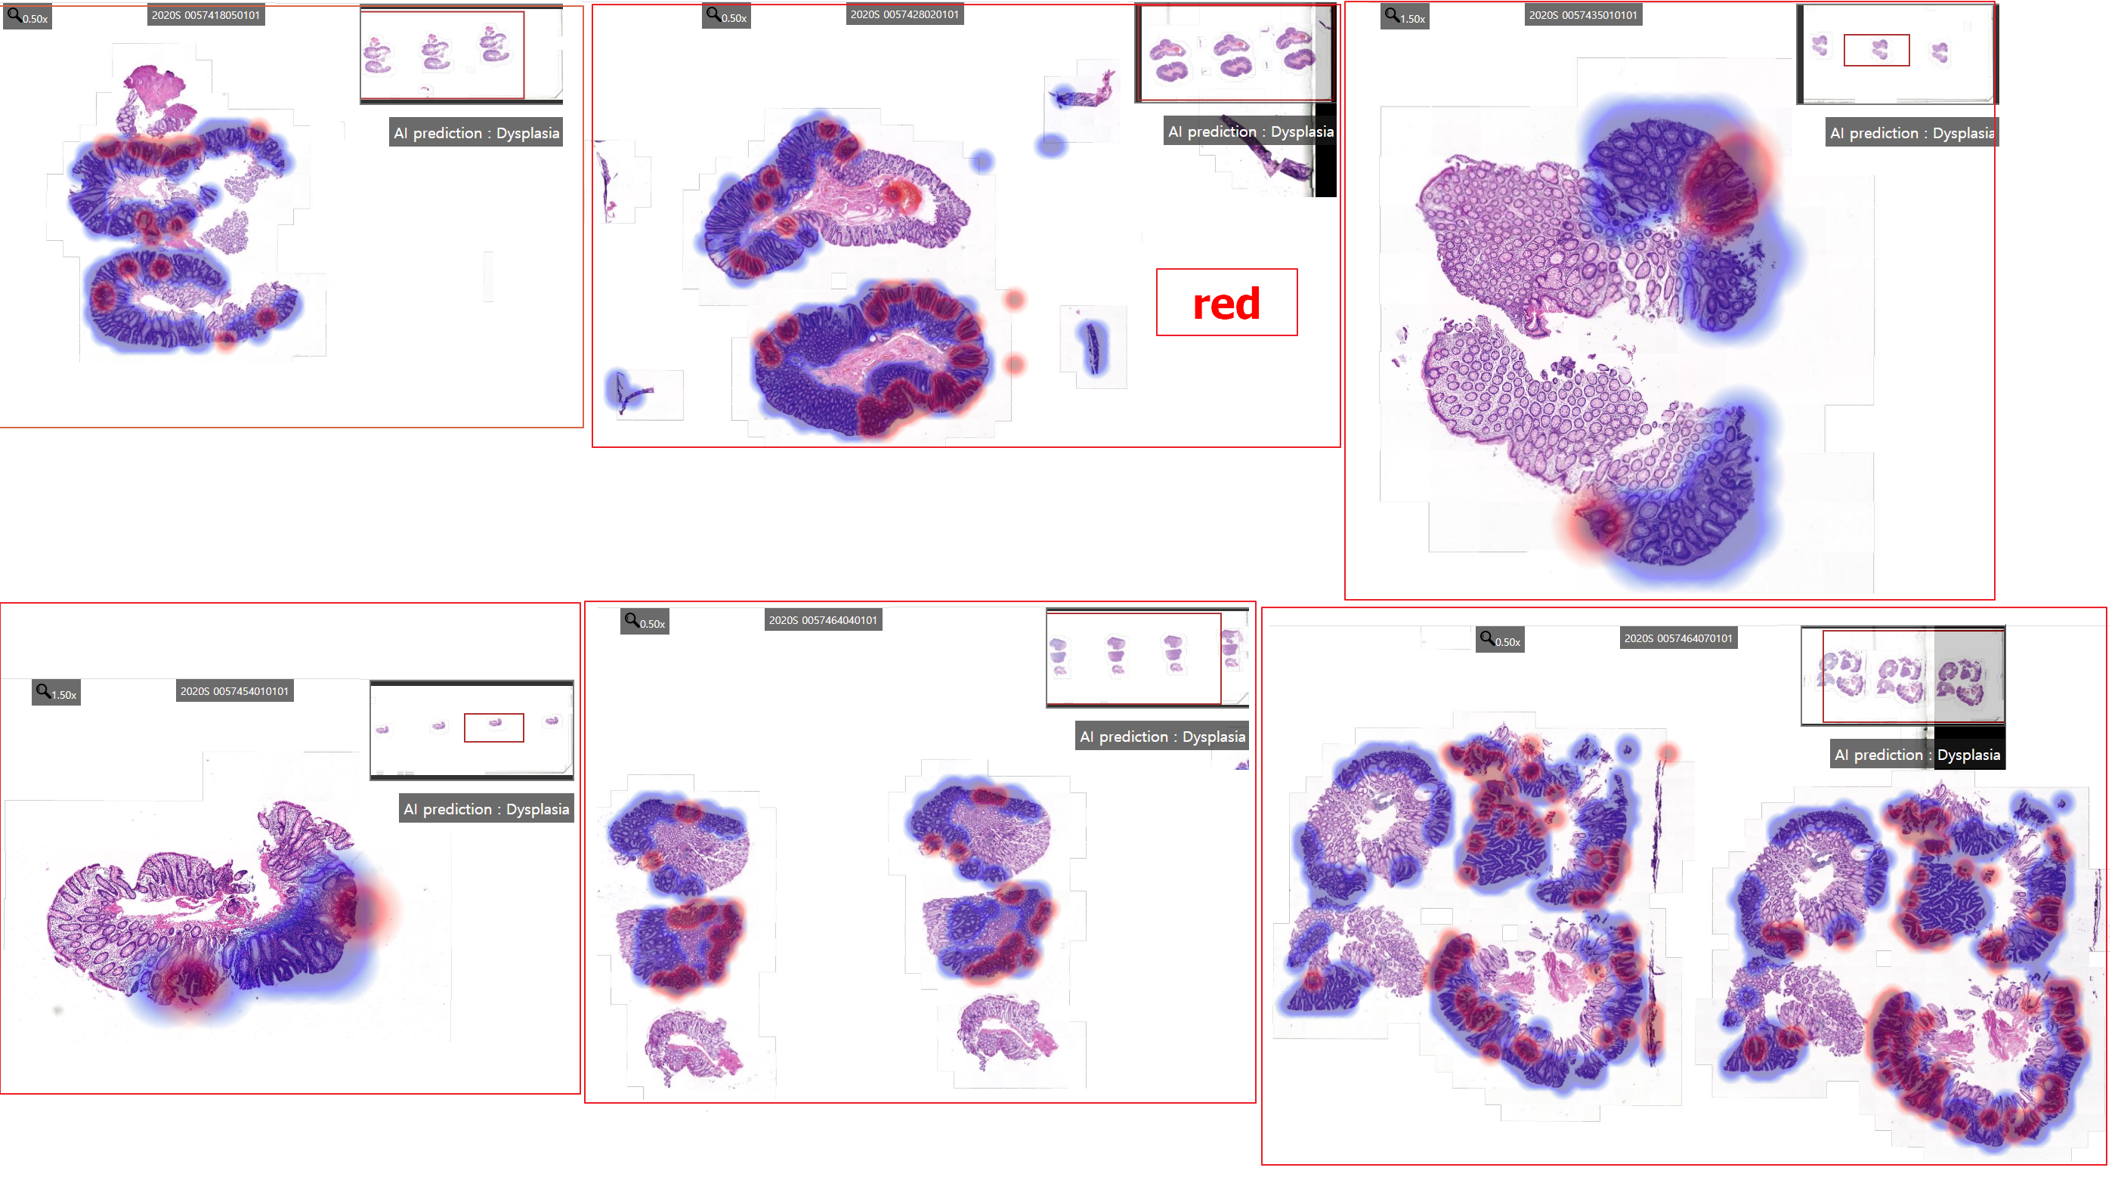


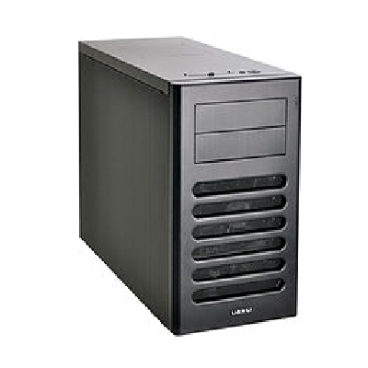
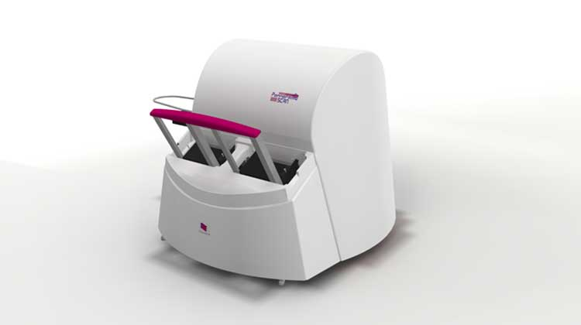


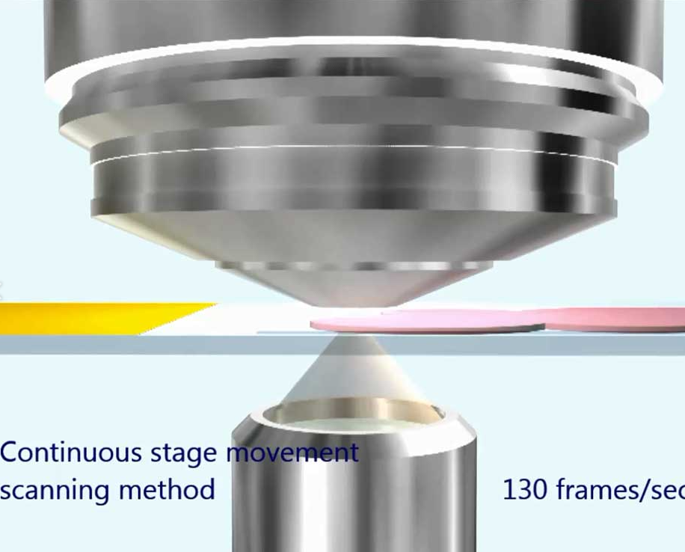
장비 현황 및 다이어그램
*스캐너 정보
*서버 사양
슬라이드 스캐너: 조직 이미지 촬영
*제품명: Pannoramix 250 flash 3
*제조사: 3D HISTECH
OS: Windows Server 2016 standard
Process: Intel(R) Xeon(R) Silver 4114 CPU @2.20GHz (2 processors)
Memory: 64 GB
GPU: NVIDIA tesla p4
슬라이드 스캐너
서버 컴퓨터
아웃풋 정보
*조직 슬라이드
투입
*디지털화된 조직 슬라이드 이미지 (MRSX 형식)
*병변 위치 정보[GUI]
환자 판독 정보
아웃풋 정보
조직 병변의 위치 표시
환자 단위의 분류 결과 표시
*조직 슬라이드 스캐닝

Slide 4
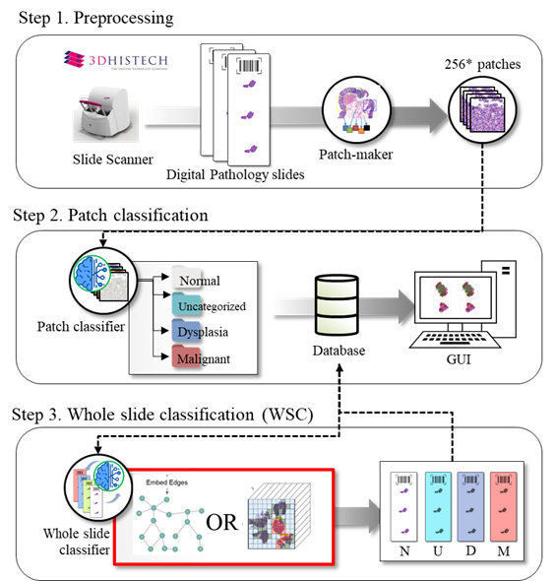
슬라이드 분류 모델 : 주요 프로세스 요약 (1)
AI 투입부
- 스캔된 슬라이드 이미지를 패치의 형태로 변형하는 단계
- 패치들을 AI 모델이 학습하고, 분류
- 패치의 위치 및 분류 정보를 DB에 저장
- GUI 연동
- 슬라이드 분류 단계
- 정보를 종합하고 슬라이드 이미지 분류
- *주변 정보를 고려한 개발 기술 사용
* Feature Cube와 Graph CNN은 위치 정보를 기반으로 조직 주변 정보를 종합적으로 고려하고 판단하게함

Slide 5
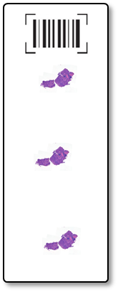


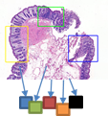
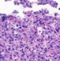

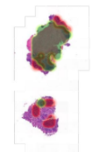

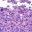
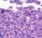
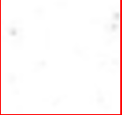

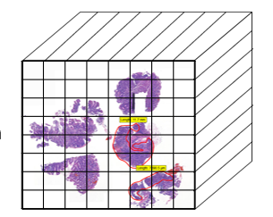
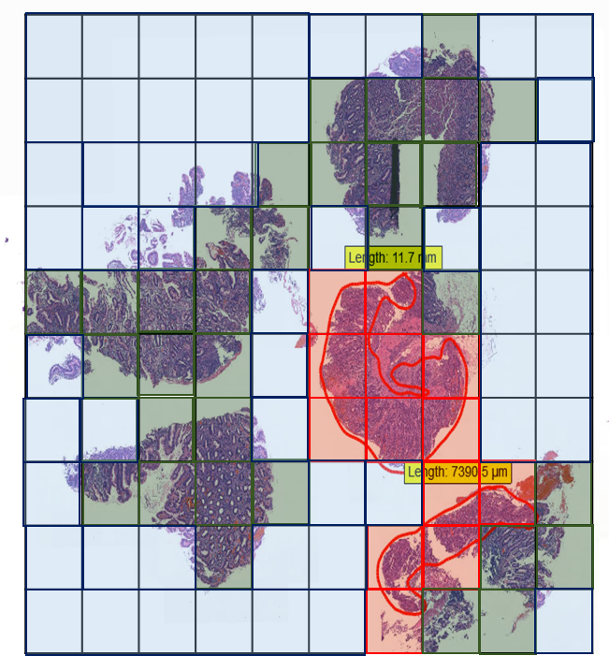
슬라이드 분류 모델 : 주요 프로세스 요약 (2)
Step 0. Preprocessing
Step 1. Binary classification
mixpatch
Normal
Slide Scanner
Patch-maker
Abnrmal
Digital Pathology slides
512* patches
Step 2. Patch classification
Patch classifier
Normal
LossDiff
MRSX
Uncategorized
256* patches
Dysplasia
Database
Malignant
GUI
Patch-maker
Step 3. Whole slide classification (WSC)
3
Feature-
cube
노이즈 제거
Whole slide
classifier
패치 저장
N
U
D
M
256

Slide 6

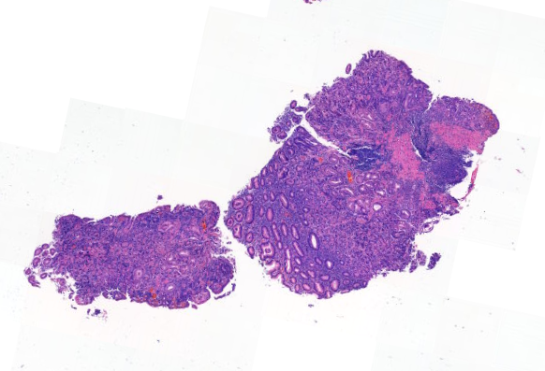
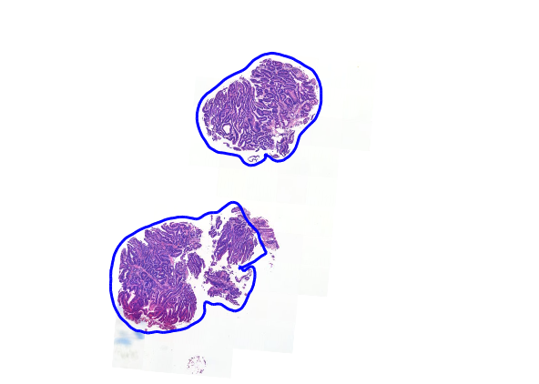
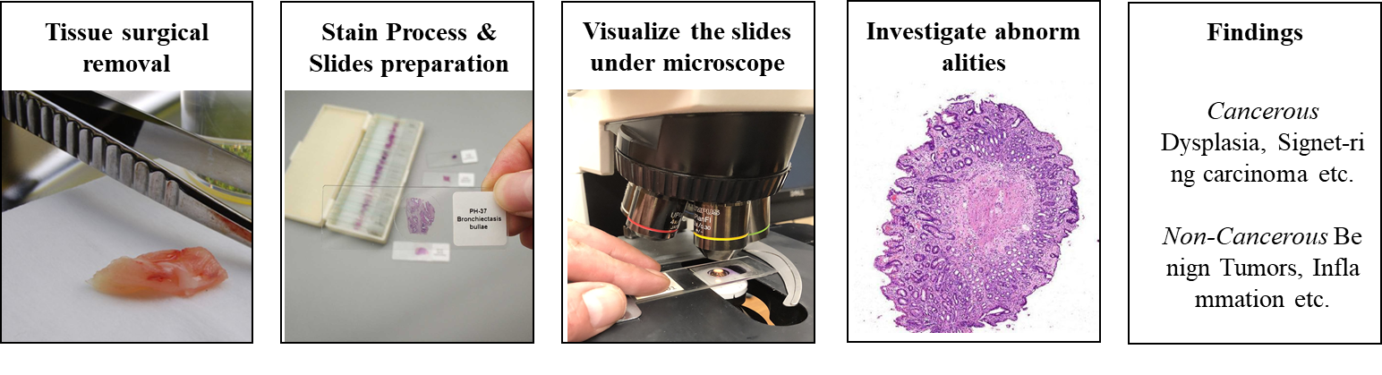
1. DATA - (1)
기본적인 디지털 pathology 방식은 아래와 같은
Digital pathology
Slide scanner
Digital slide

Slide 7


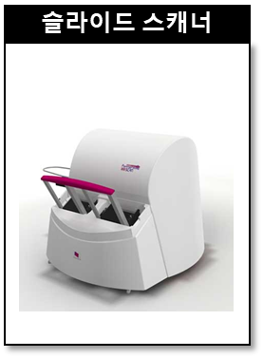
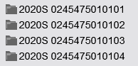
1. DATA - (2)
슬라이드 1장은 환자 1명으로 부터 생성되며, 추출된 조직을 얇게 썰어서 슬라이드 위에 올려 만든것임
슬라이드 위의 조직이 적절하지 않은 경우 (조직이 부서져 있거나, 노이즈가 너무 많은 경우), 전문의는 추가 슬라이드를 요청함
이로 인해서 연속 슬라이드가 발생함
연속 슬라이드는 슬라이드 맨 뒷자리가 01이 아님(02,03,04,05…)
서버에 저장
슬라이드 품질이 낮은 경우 재생성
A Slide
(MRSX)
연속 슬라이드 예시

Slide 8
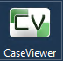
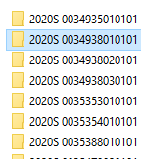
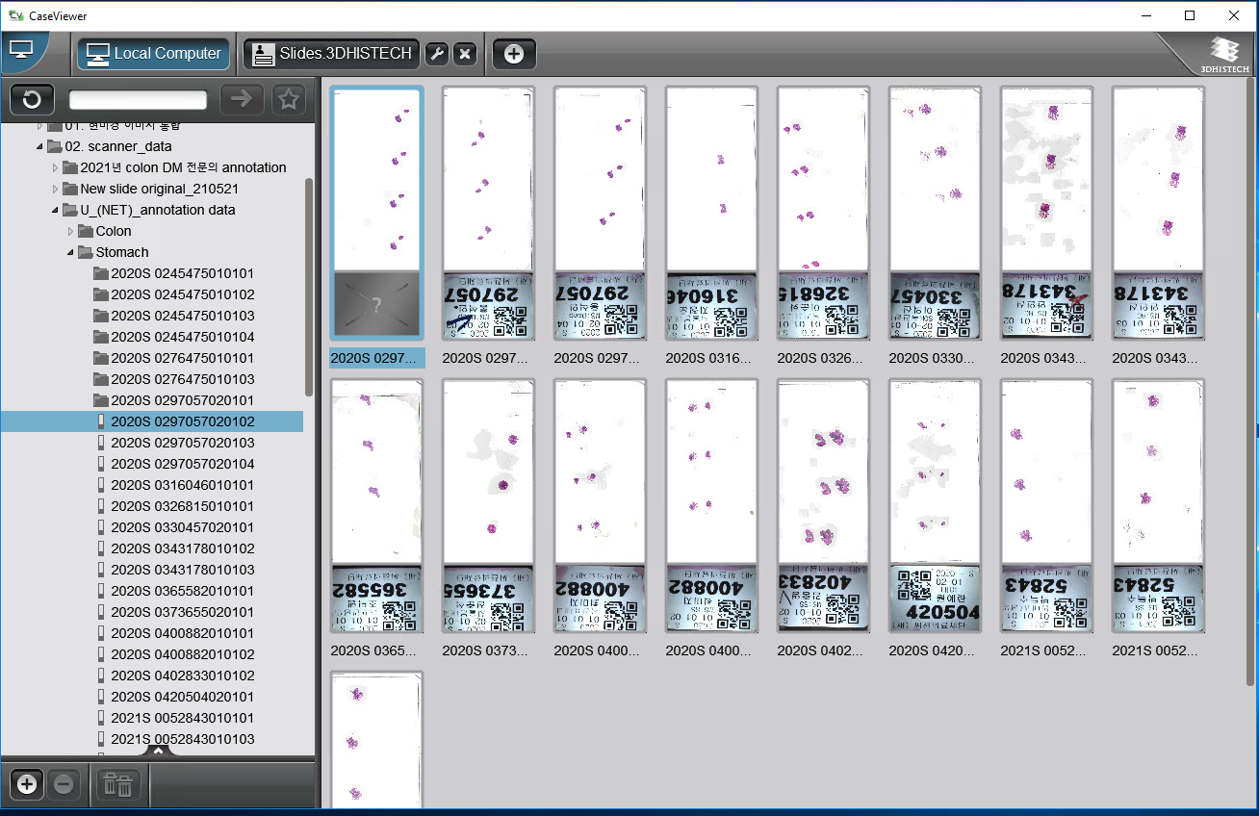
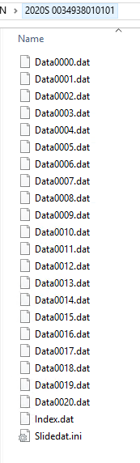
1. DATA - (3)
데이터 저장: MRSX에는 바코드 이미지, 슬라이드 이미지, annotation 정보 등이 저장됨
GUI
CaseViewer로 loading 한 데이터
저장된 MRSX 파일의 모습

Slide 9
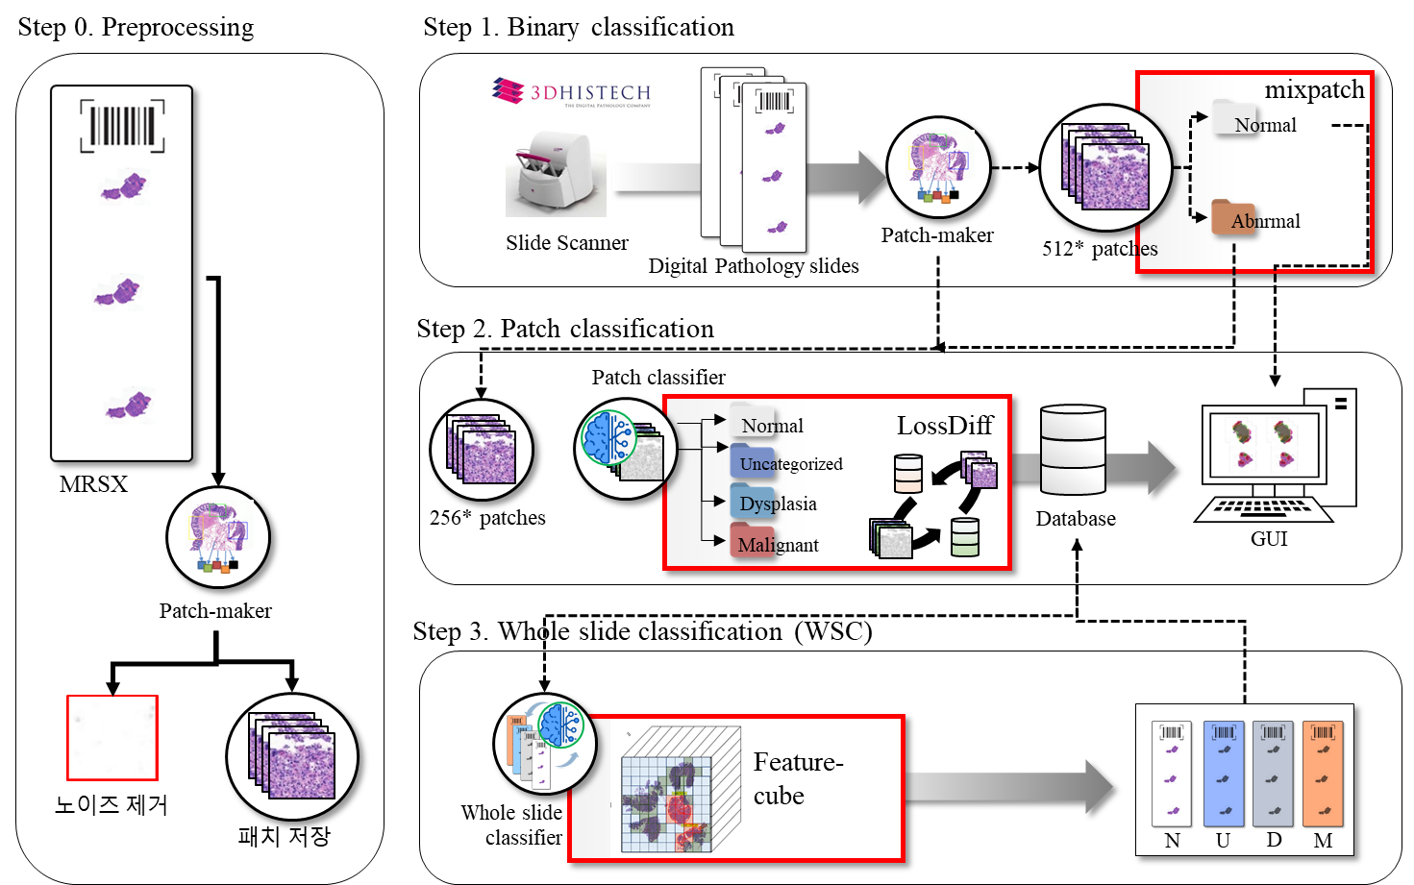
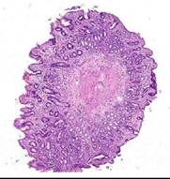
2. Preprocessing
코드 상에서 MRSX 파일을 빠르게 읽고 이를 이미지 파일로 인식할 수 있도록 Openslide 라이브러리를 사용함
슬라이드 1장은 기가 단위의 이미지 1장으로 보이지만, 실제로 여러 조각으로 나누어 촬영되어 합쳐진 이미지임 (caseveiwer로 converting할 경우 1장의 이미지 처럼 합쳐짐)
기존 이미지와는 조금 다른 성질을 가짐으로 처리를 위해 특수한 라이브러리가 필요
전처리는 슬라이드를 읽고 패치의 형태로 자르는 과정을 포함하며, 이때 각 패치는 jpg 혹은 png 등 일반적인 이미지 데이터로 변환 가능함
현재 개발된 전처리 코드에는, 노이즈 필터링 기능이 포함되어 있어, 조직 주변부 노이즈 이미지를 제거 할수 있음
노이즈 패치는 ‘팬마크’, ‘공백’, ‘핏자국’, 물자국 등 다양한 형태로 존재함
노이즈 패치
*512 or 256
Patch-maker
패치 저장
Preprocessing은 스탭별 다른 형태로 생성
Step 1:*256
MRSX
노이즈 제거

Slide 10

2. Preprocessing
‘Annotation only’ slide [mrsx->mrsx]
converted
Original
Mal
Patch classifier
학습
conversion
Original
Negative
Patch-maker
학습
conversion
Slide classifier
학습시 – ‘Overlaping: 50%’, ‘abnormal : annotation only’, ‘converted’
사용시- overlapping X, annotation only X, converted X

Slide 11
기존
‘Annotation only’ slide [mrsx->mrsx]
Original
Original
Mal
Patch classifier
학습
conversion
Original
Negative
Patch-maker
학습
Slide classifier
현재
‘Annotation only’ slide [mrsx->mrsx]
Original
converted
Mal
기존 학습과 다른 부분
Patch classifier
학습
conversion
Original
Negative
Patch-maker
설치 완료//
C:\Users\kaist08\Desktop\AI-Project\scanner\stomach\stomach lossdiff graph cnn converted
학습
conversion
Slide classifier

Slide 12
Conversion에 영향을 받는 구간
현재 Conversion 된 슬라이드를 학습한 구간
Step 1. Binary classification
mixpatch
Normal
Slide Scanner
Patch-maker
Abnrmal
Digital Pathology slides
512* patches
Step 2. Patch classification
Patch classifier
Normal
LossDiff
Uncategorized
256* patches
Dysplasia
Database
Malignant
GUI
Step 3. Whole slide classification (WSC)
3
Feature-
cube
Whole slide
classifier
WSC result
N
U
D
M

